Slide 1
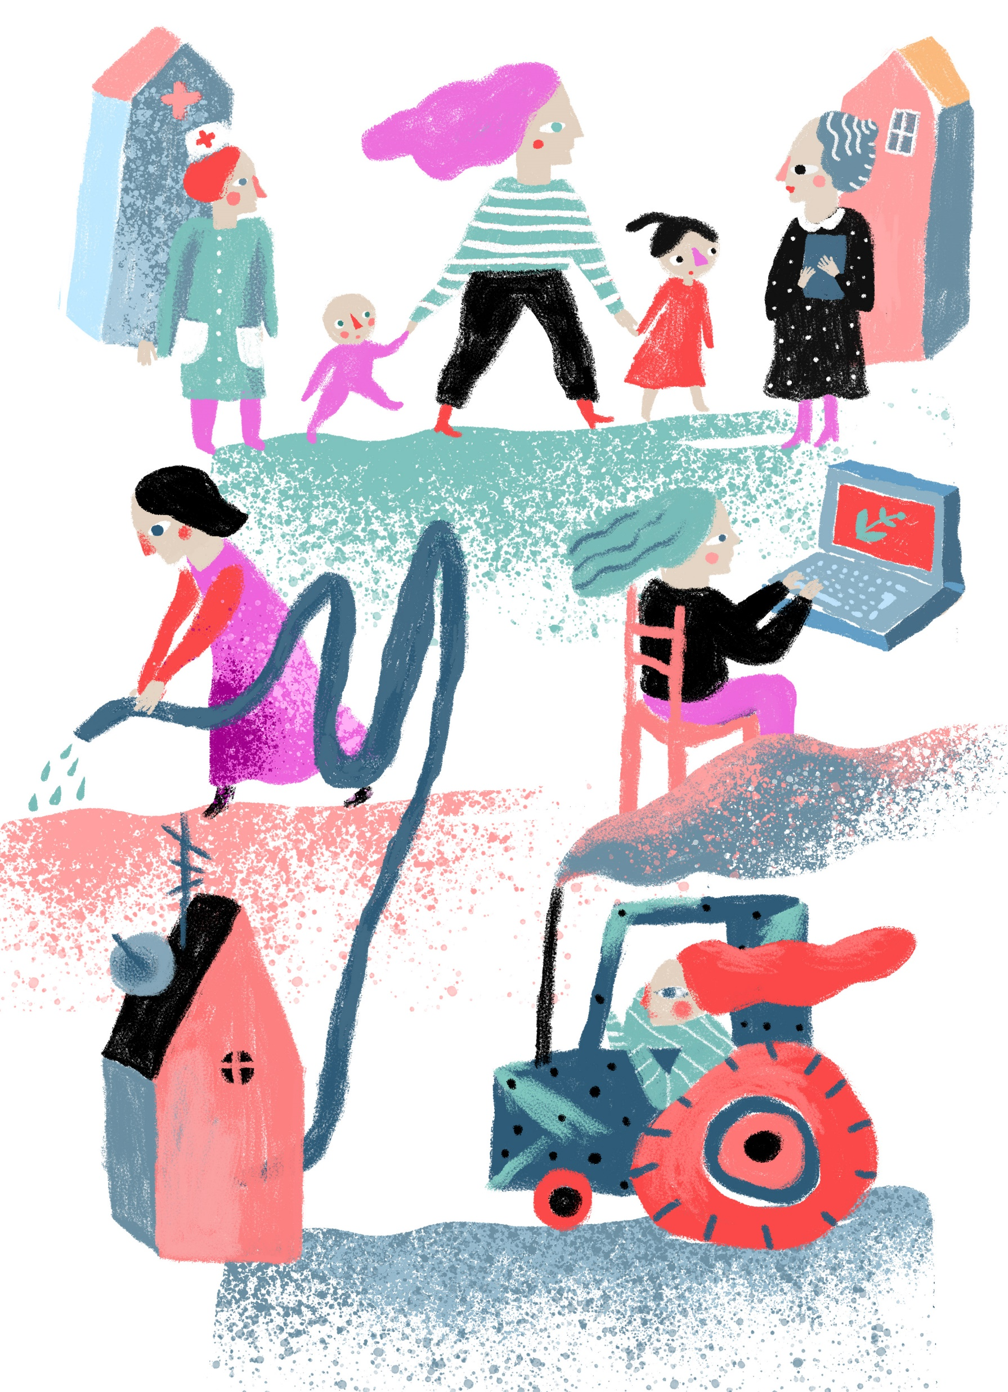



Дискусія
«Пошук рішень щодо трудових викликів для жінок в умовах воєнного стану в Україні»

Slide 2
Огляд діючих в Україні програм, спрямованих на уповноваження, працевлаштування та самозайнятість жінок

Slide 3

Проєкт Women For The Future!
Лекції, вебінари
Кар’єрні індивідуальні та групові консультації
Програми професійної перекваліфікації
Фахові поради щодо працевлаштування та кар’єрного розвитку
https://women.happymonday.ua/

Slide 4
Проєкт ІТ Generation
Безоплатне отримання професії у сфері інформаційних технологій
Хто може взяти участь:
Громадянин(ка) України
Віком від 21 до 60 років
Не здобуває формальну освіту та не має кваліфікації в галузі ІТ
Не має досвіду роботи в галузі ІТ
Рекомендоване володіння англійською мовою на рівні від B1
https://it-generation.gov.ua/

Slide 5
Конкурс на підтримку старту мікробізнесу для ВПО та постраждалих від війни
ГО «Громада. Лабораторія Соціальних Проєктів» у межах проєкту BackHomeUA, який фінансується ЄС
https://www.facebook.com/backhomeua
Конкурс бізнес-ідей “Роби своє” в умовах війни (від Благодійного фонду «МХП – Громаді»)
https://doyourbusiness.com.ua/

Slide 6
IREX Ukraine: онлайн навчання для ветеранів/ок
формування м’яких навичок, які допоможуть підготуватися до співбесіди та сформувати стратегії пошуку роботи
https://www.facebook.com/VeteranReintegrationProgram/

Slide 7
Більше інформації про можливості працевлаштування, самозайнятості, уповноваження від міжнародних донорів:
Сайт ГУРТ: https://gurt.org.ua/ (рубрики «Гроші», «Навчання»)
Сайт «Громадський простір: https://www.prostir.ua/ (рубрика «Конкурси та гранти»)
Інформація оновлюється щодня, тому радимо підписатись на їхню розсилку

Slide 8
Як сприяти працевлаштуванню жінок?
Уповноважувати ЧИ захищати?
активізувати жінок на рівні громади та підтримувати лідерство,
будувати постійні канали комунікації, проводити діалогові майданчики ОМС з жінками, особливо з груп, що перебувають у вразливій ситуації,
приймати рішення, засновані на оцінці потреб різних груп населення,
збирати та спільно аналізувати дані,
підвищувати потенціал жінок, заохочувати перенавчання,
підтримувати жіночі ініціативи,
розвивати навички з пошуку інформації та ресурсів,
будувати мережі підтримки, менторство, підтримку через підхід «рівна-рівній»

Slide 9
Індекс гендерної рівності – 2022
(згідно даних Всесвітнього економічного форуму)
Гендерні розриви на ринку праці: криза, що розгортається
Рівень безробіття зріс і залишається стабільно вищим для жінок
Зріс обсяг доглядової неоплачуваної праці, що покладається на жінок
Відсоток жінок на керівних позиціях у традиційно «чоловічих» сферах залишається низьким
Дуже повільно зростає представництво жінок у політикумі
Жінки мають нижчий дохід та менше накопичень впродовж життя
Навчання та перенавчання жінок і чоловіків впродовж життя частіше відбувається у традиційних сферах
Жінки частіше піддаються стресу

